Slide 1


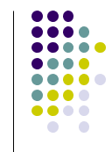
Лекція №9 Об'єкт. Властивості об'єкта.​ Короткі властивості. Перебирання об'єкта. Цикл for...in​. Методи об'єкта. Масив об'єктів.
Національний технічний університет України «КИЇВСЬКИЙ ПОЛІТЕХНИЧНИЙ ІНСТИТУТ імені ІГОРЯ СІКОРСЬКОГО
Кафедра інформаційних систем та технологій
ІНТЕРНЕТ-ТЕХНОЛОГІЇ та ПРОЕКТУВАННЯ WEB -ЗАСТОСУВАНЬ
Лектор
Проскура СвІтлана Леонідівна
slproskura@gmail.com

Slide 2
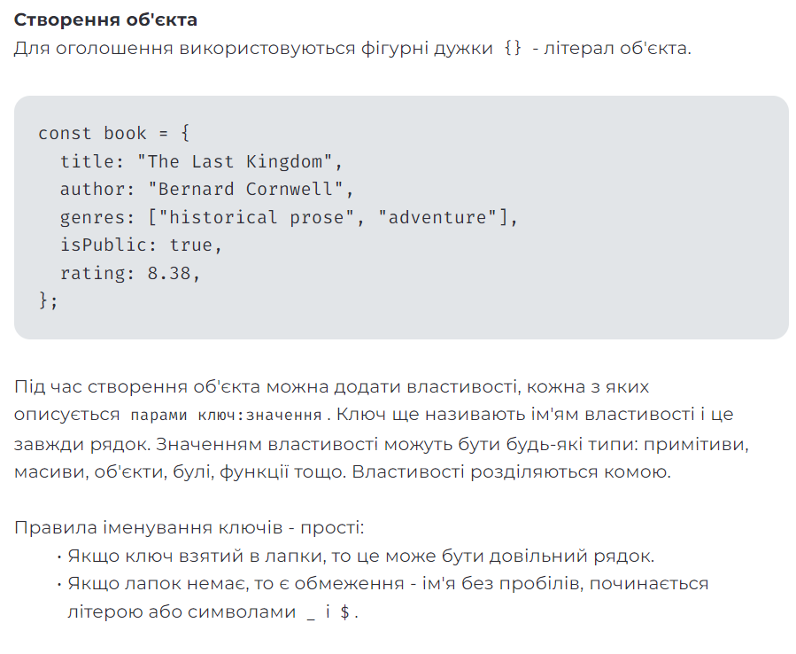
Медіа

Slide 3
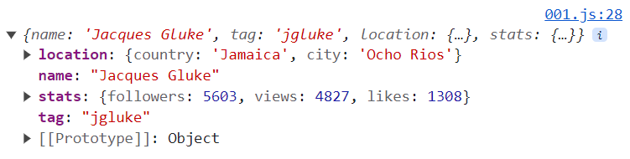
Вкладені властивості
Значенням властивості може бути інший об'єкт, для того, щоб зберігати вкладені і згруповані дані.
Наприклад, статистика користувача соціальної мережі складається з кількості відстежувачів, переглядів і лайків, і зберігати ці дані найзручніше у вигляді об'єкта. Те саме з місцем розташування - окремо країна і місто.
const user = {
name: "Jacques Gluke",
tag: "jgluke",
location: {
country: "Jamaica",
city: "Ocho Rios",
},
stats: {
followers: 5603,
views: 4827,
likes: 1308,
},
};
console.log(user);

Slide 4
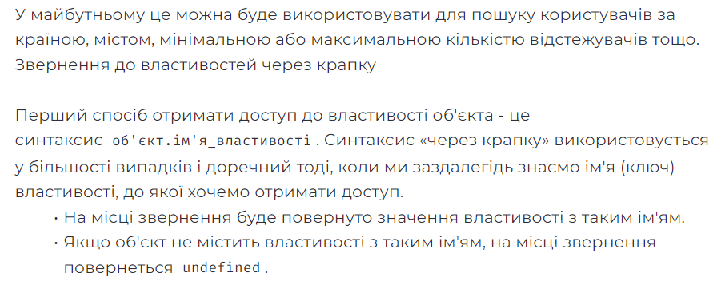
Вкладені властивості
У майбутньому це можна буде використовувати для пошуку користувачів за країною, містом, мінімальною або максимальною кількістю відстежувачів тощо.
Звернення до властивостей через крапку
​
Перший спосіб отримати доступ до властивості об'єкта – це синтаксис об'єкт.ім'я_властивості. Синтаксис «через крапку» використовується у більшості випадків і доречний тоді, коли ми заздалегідь знаємо ім'я (ключ) властивості, до якої хочемо отримати доступ.
На місці звернення буде повернуто значення властивості з таким ім'ям.
Якщо об'єкт не містить властивості з таким ім'ям, на місці звернення повернеться undefined

Slide 5
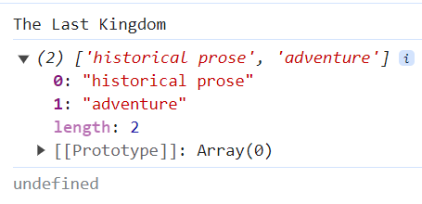
Вкладені властивості
const book = {
title: "The Last Kingdom",
author: "Bernard Cornwell",
genres: ["historical prose", "adventure"],
isPublic: true,
rating: 8.38,
};
console.log(book);
const bookTitle = book.title;
console.log(bookTitle); // 'The Last Kingdom'
const bookGenres = book.genres;
console.log(bookGenres); // ['historical prose', 'adventurs']
const bookPrice = book.price;
console.log(bookPrice); // undefined

Slide 6
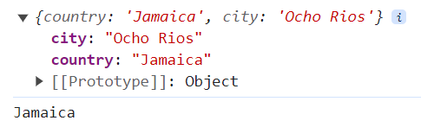
Звернення до вкладених властивостей
Для доступу до вкладених властивостей використовується ланцюжок звернень «через крапку». Наприклад, якщо необхідно отримати значення країни користувача, записуємо
user.location.country, де user.location -
це звернення (шлях) до об'єкта у властивості location, а user.locaton.country звернення до властивості country у цьому об'єкті. Тобто «крапка» вказує наступну вкладеність
const user = {
name: "Jacques Gluke",
tag: "jgluke",
location: {
country: "Jamaica",
city: "Ocho Rios",
},
hobbies: ["swiming", "music", "sci-fi"],
};
User.age:20;
const location = user.location;
console.log(location); // Об'єкт location
const country = user.location.country;
console.log(country); // 'Jamaica'

Slide 7
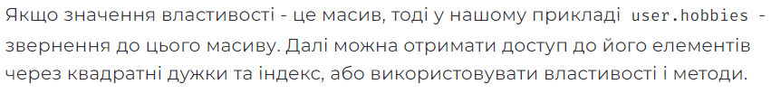
Звернення до вкладених властивостей
// 2-------------------
const hobbies = user.hobbies;
console.log(hobbies); // ['swiming', 'music', 'sci-fi']
const firstHobby = user.hobbies[0];
console.log(firstHobby); // 'swiming'
const numberOfHobbies = user.hobbies.length;
console.log(numberOfHobbies); // 3

Slide 8
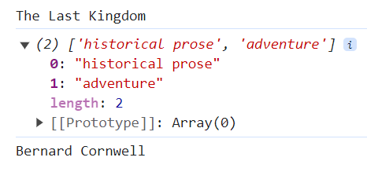
Звернення до вкладених властивостей
Звернення до властивостей через квадратні дужки​
Другий спосіб отримати доступ до властивості об'єкта - це синтаксис об'єкт["ім'я властивості"]. Схоже на звернення до елемента масиву з різницею у тому, що в дужках вказується не індекс елемента, а ім'я властивості у вигляді рядка.
Синтаксис «квадратних дужок» використовується значно рідше, у разі, коли ім'я властивості заздалегідь невідоме або зберігається у змінній, наприклад, як значення параметра функції.
На місці звернення буде повернуте значення властивості з таким ім'ям.
Якщо в об'єкті відсутня властивість з таким ім'ям, на місці звернення повернеться undefined.
const book = {
title: "The Last Kingdom",
author: "Bernard Cornwell",
genres: ["historical prose", "adventure"],
isPublic: true,
rating: 8.38,
};
const bookTitle = book["title"];
console.log(bookTitle); // 'The Last Kingdom'
const bookGenres = book["genres"];
console.log(bookGenres); // ['historical prose', 'adventurs']
const propKey = "author";
const bookAuthor = book[propKey];
console.log(bookAuthor); // 'Bernard Cornwell'

Slide 9
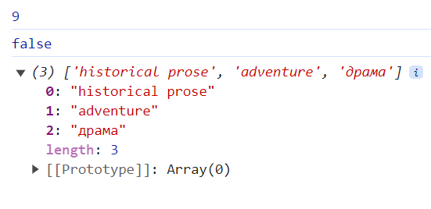
Зміна значення властивості
Після створення об'єкта, значення його властивостей можна змінити. Для цього необхідно звернутися до них за ім'ям, наприклад, «через крапку», і присвоїти нове значення.
const book = {
title: "The Last Kingdom",
author: "Bernard Cornwell",
genres: ["historical prose", "adventure"],
isPublic: true,
rating: 8.38,
};
book.rating = 9;
book.isPublic = false;
book.genres.push("драма");
console.log(book.rating); // 9
console.log(book.isPublic); // false
console.log(book.genres); // ['historical prose', 'adventures', 'драма']

Slide 10
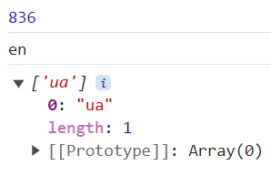
Додавання властивостей
Операція додавання нової властивості після створення об'єкта нічим не відрізняється від зміни значення вже існуючої властивості. Якщо під час запису значення за ім'ям, така властивість в об'єкті відсутня, вона буде створена.
const book = {
title: "The Last Kingdom",
author: "Bernard Cornwell",
genres: ["historical prose", "adventure"],
isPublic: true,
rating: 8.38,
};
book.pageCount = 836;
book.originalLanguage = "en";
book.translations = ["ua"];
console.log(book.pageCount); // 836
console.log(book.originalLanguage); // 'en'
console.log(book.translations); // ['ua']

Slide 11

Короткі властивості
Іноді, під час створення об'єкта значення властивості необхідно взяти зі змінної або параметра функції з таким самим ім'ям, що і у властивості.
Синтаксис у наступному прикладі занадто громіздкий, тому що доводиться дублювати ім'я властивості та ім'я змінної, в якій зберігається потрібне значення.
const name = "Генрі Сибола";
const age = 25;
const user = {
name: name,
age: age,
};
console.log(user.name); // "Генрі Сибола"
console.log(user.age); // 25

Slide 12

Короткі властивості
Синтаксис коротких властивостей (shorthand properties) вирішує цю проблему, дозволяючи використовувати ім'я змінної у якості імені властивості, а її значення - у якості значення властивості.
// 2---------------------
const name = "Генрі Сибола";
const age = 25;
const user = {
name,
age,
};
console.log(user.name); // "Генрі Сибола"
console.log(user.age); // 25
Тобто, оголошуючи об'єкт, достатньо вказати тільки ім'я властивості, а значення буде взяте зі змінної з аналогічним ім'ям

Slide 13

Обчислювальні властивості
Бувають ситуації, коли під час оголошення об'єкта необхідно додати властивість з ім'ям, яке ми заздалегідь не знаємо, тому що воно зберігається у якості значення змінної або у якості результату виконання функції.
Раніше для цього необхідно було спочатку створити об'єкт, а потім додавати властивості через квадратні дужки, що не зовсім зручно.
const propName = "name";
const user = {
age: 25,
};
user[propName] = "Генрі Сибола";
console.log(user.name); // 'Генрі Сибола'

Slide 14

Обчислювальні властивості
Синтаксис обчислювальних властивостей (computed properties) допомагає уникнути зайвого коду і, в деяких випадках, спростити його. Значенням обчислювальної властивості може бути будь-який валідний вираз.
const propName = "name";
const user = {
age: 25,
// Ім'я цієї властивості буде взяте зі значення змінної propName
[propName]: "Генрі Сибола",
};
console.log(user.name); // 'Генрі Сибола'

Slide 15

Методи об'єкта
Досі ми розглядали об'єкти тільки як сховища взаємопов'язаних даних, наприклад, інформація про книгу тощо. Об'єкти-сховища, зазвичай, знаходяться в масиві таких самих об'єктів, який є колекцією однотипних елементів.
Об'єкти можуть зберігати не тільки дані, але і функції для роботи з цими даними - методи. Якщо значення властивості - це функція, така властивість називається методом об'єкта
// ===============МЕТОДИ об'єкта
// ✅ Логічно і синтаксично згруповані сутності
const bookShelf = {
books: ["The Last Kingdom", "Dream Guardian"],
// Це метод об'єкта
getBooks() {
console.log("Цей метод буде повертати всі книги - властивість books");
},
// Це метод об'єкта
addBook(bookName) {
console.log("Цей метод буде додавати нову книгу у властивість books");
},
};
// Виклики методів
bookShelf.getBooks();
bookShelf.addBook("Нова книга");

Slide 16
Такі об'єкти можна назвати «моделями». Вони пов'язують дані і методи для роботи з цими даними. Наприклад, можна було оголосити змінну books і дві функції getBooks() і addBook(bookName), але тоді це були б три незалежні сутності без явного синтаксичного, і зі слабким логічним зв'язком.
Методи об'єкта
Такі об'єкти можна назвати «моделями». Вони пов'язують дані і методи для роботи з цими даними. Наприклад, можна було оголосити змінну books і дві функції getBooks() і addBook(bookName), але тоді це були б три незалежні сутності без явного синтаксичного, і зі слабким логічним зв'язком.
// 2-------------------
// ❌ Слабкопозв'язані, незалежні сутності
const books = [];
function getBooks() {}
function addBook() {}

Slide 17
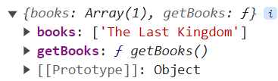
Доступ до властивостей об'єкта в методах
Методи використовуються для роботи з властивостями об'єкта, їх зміни. Для доступу до об'єкта в методі використовується не ім'я змінної, наприклад bookShelf, а ключове слово this - контекст.
Значенням this буде об'єкт перед «крапкою», тобто об'єкт, який викликав цей метод, у нашому випадку - це посилання на об'єкт bookShelf.
const bookShelf = {
books: ["The Last Kingdom"],
getBooks() {
console.log(this);
},
};
// Перед крапкою знаходиться об'єкт bookShelf,
// тому, викликаючи метод, this буде зберігати посилання на нього.
bookShelf.getBooks(); // {books: ['The Last Kingdom'], getBooks: f}

Slide 18
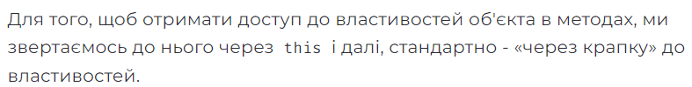
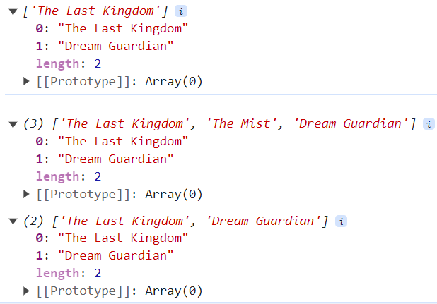
Доступ до властивостей об'єкта в методах
const bookShelf = {
books: ["The Last Kingdom"],
getBooks() {
return this.books;
},
addBook(bookName) {
this.books.push(bookName);
},
removeBook(bookName) {
const bookIndex = this.books.indexOf(bookName);
this.books.splice(bookIndex, 1);
},
};
console.log(bookShelf.getBooks()); // ["The Last Kingdom"]
bookShelf.addBook("The Mist");
bookShelf.addBook("Dream Guardian");
console.log(bookShelf.getBooks()); // ['The Last Kingdom', 'The Mist', 'Dream Guardian']
bookShelf.removeBook("The Mist");
console.log(bookShelf.getBooks()); // ['The Last Kingdom', 'Dream Guardian']

Slide 19
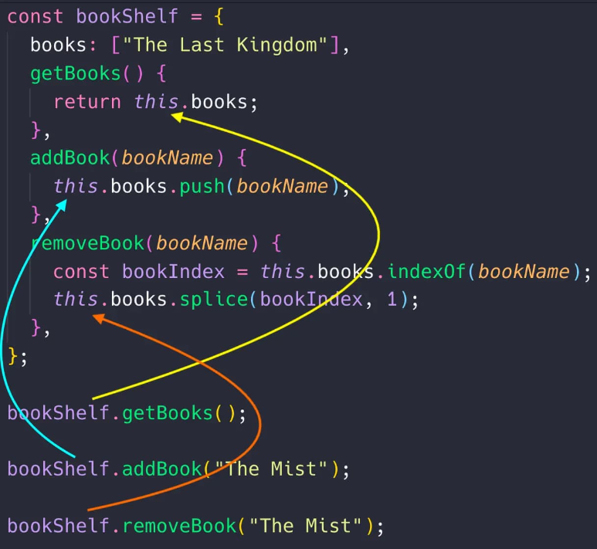
Доступ до властивостей об'єкта в методах
Логічно замислитися - чому б не використовувати ім'я об'єкта у зверненні до властивостей, адже ми явно не збираємося його змінювати. Справа в тому, що ім'я об'єкта - річ ненадійна, методи одного об'єкта можна копіювати в інший (з іншим ім'ям), а в майбутньому дізнаємось, що часто під час створення об'єкта, ми наперед зовсім не знаємо імені. Використання this гарантує, що метод працює саме з тим об'єктом, який його викликав.

Slide 20
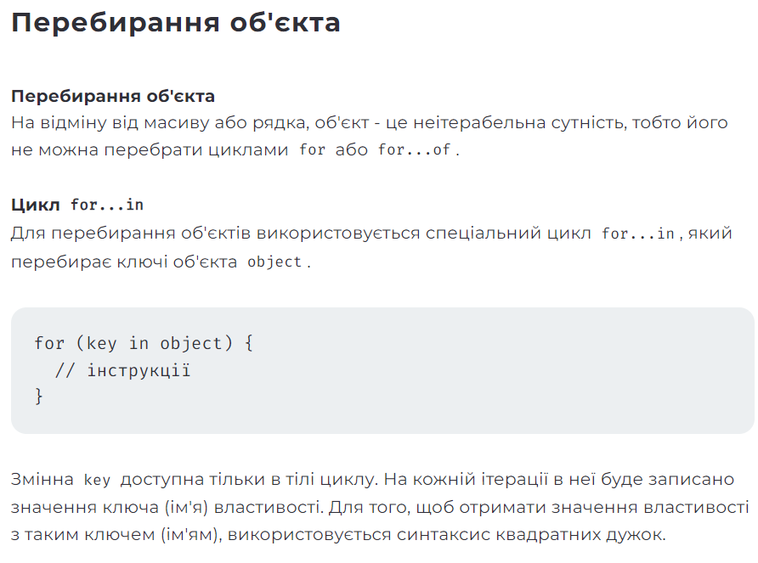
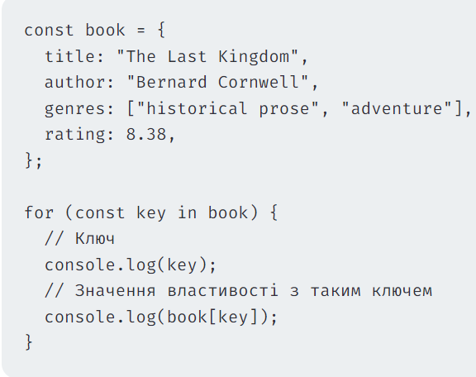

Slide 21
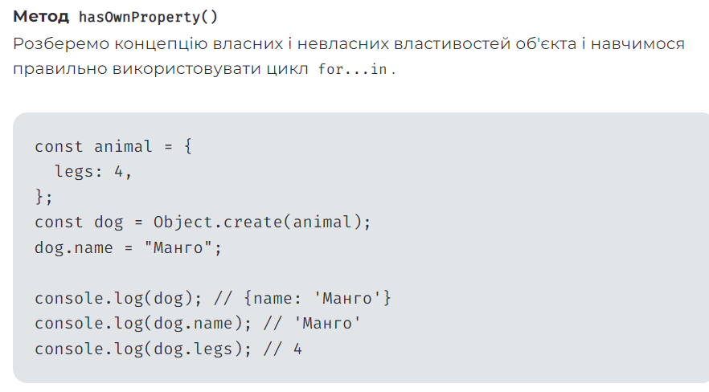

Slide 22
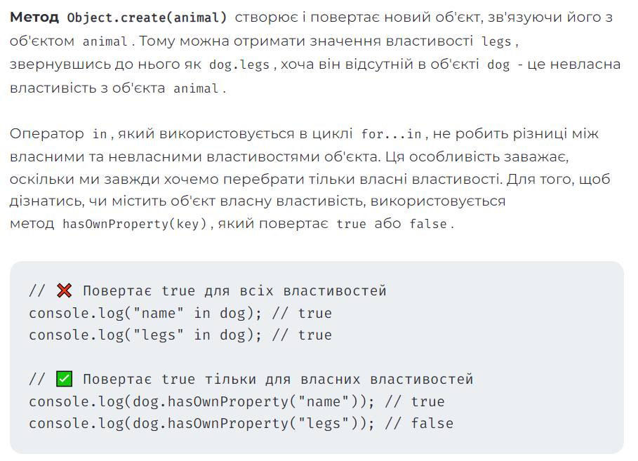
Медіа

Slide 23
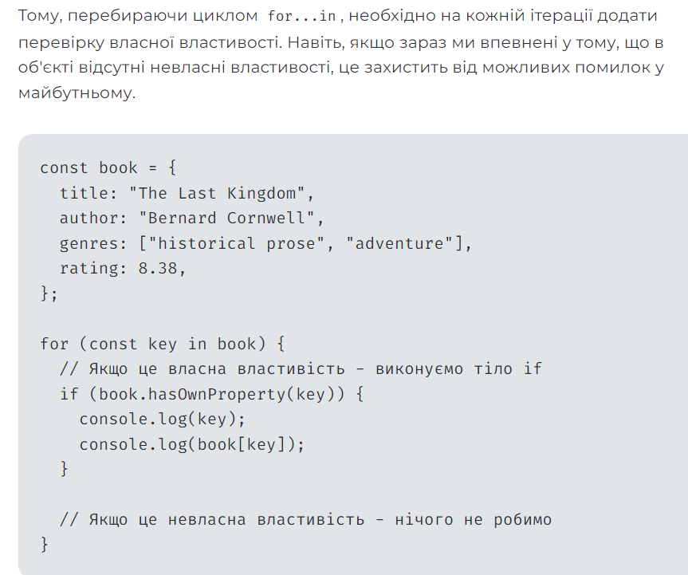
Медіа

Slide 24
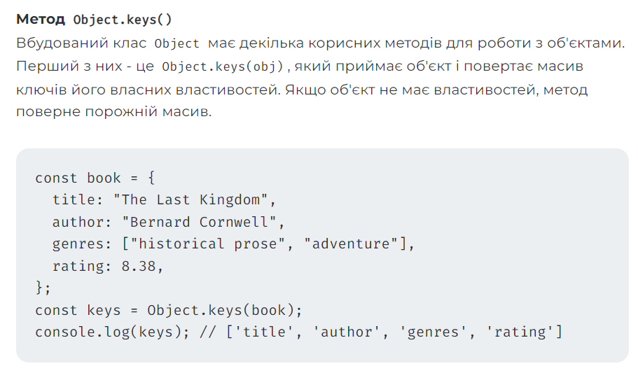
Медіа

Slide 25
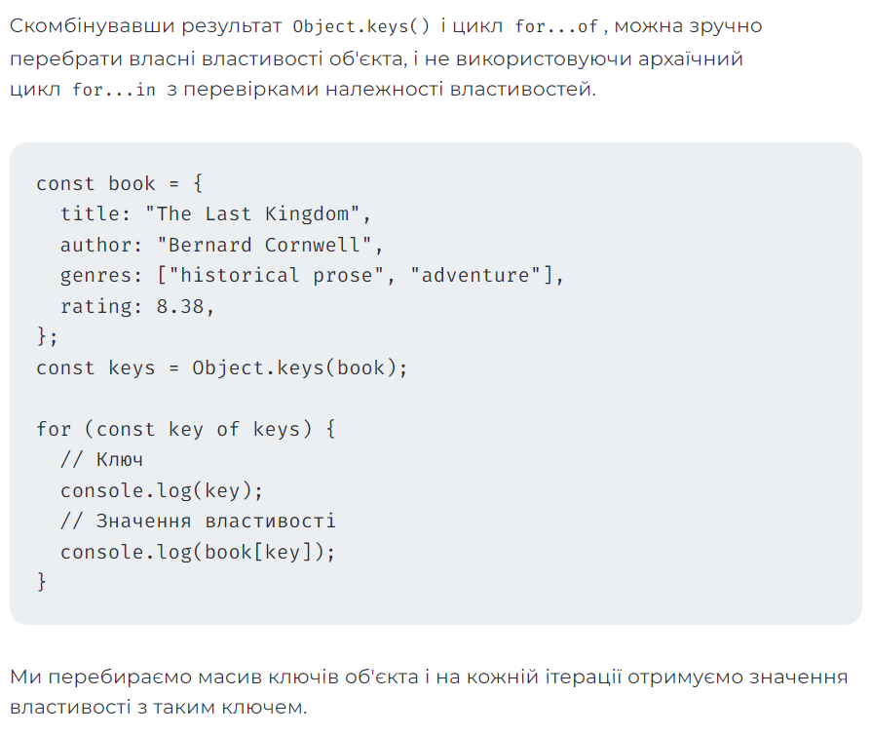
Медіа

Slide 26
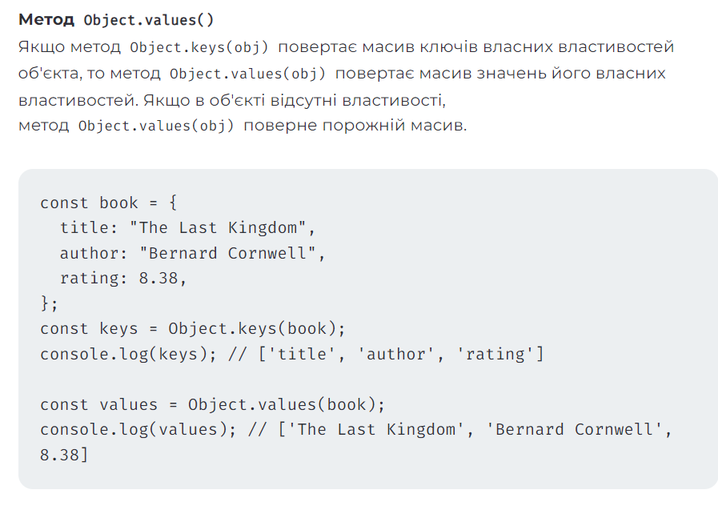
Медіа

Slide 27
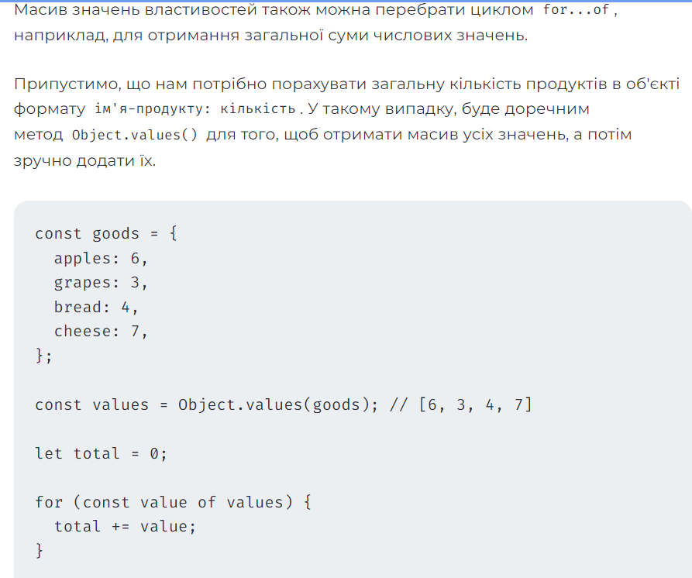
Медіа

Slide 28
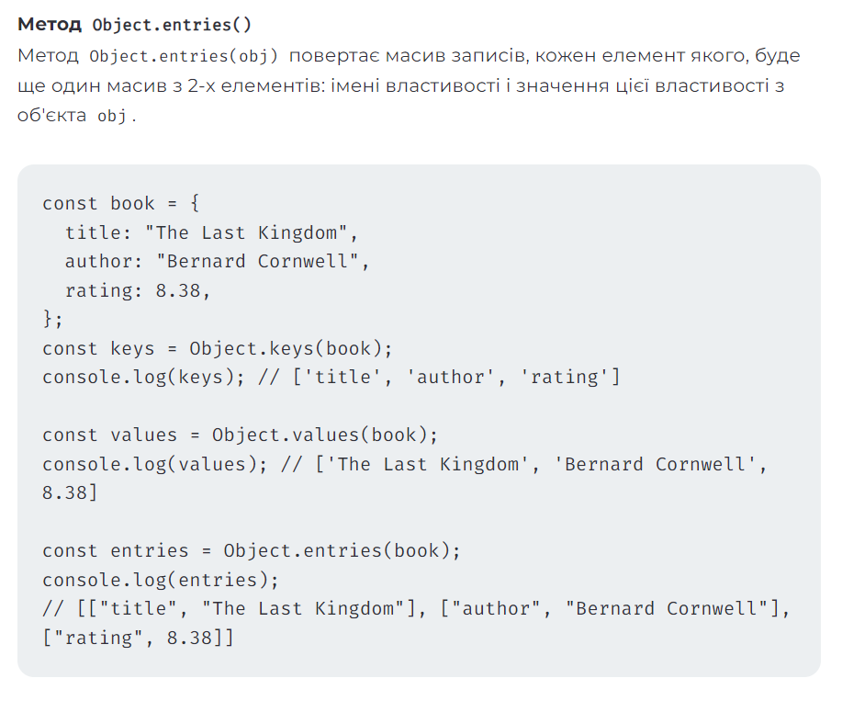
Медіа

Slide 29
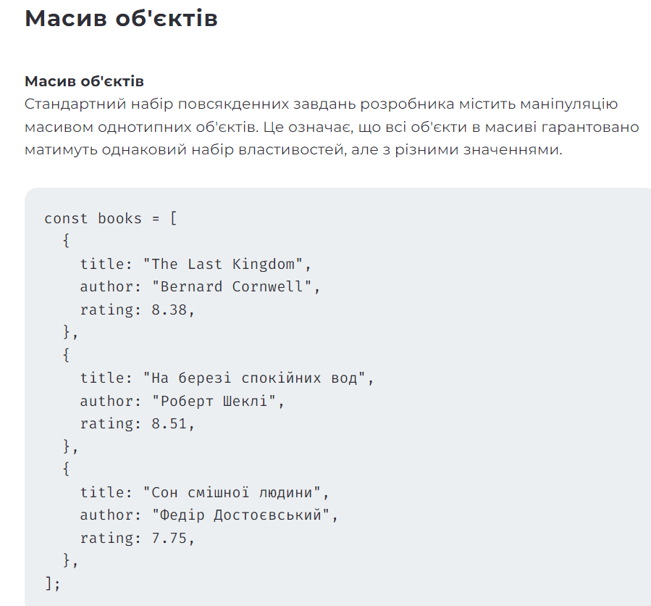
Медіа

Slide 30
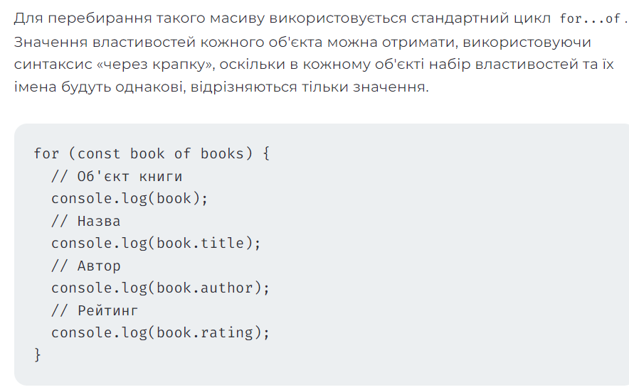
Медіа

Slide 31
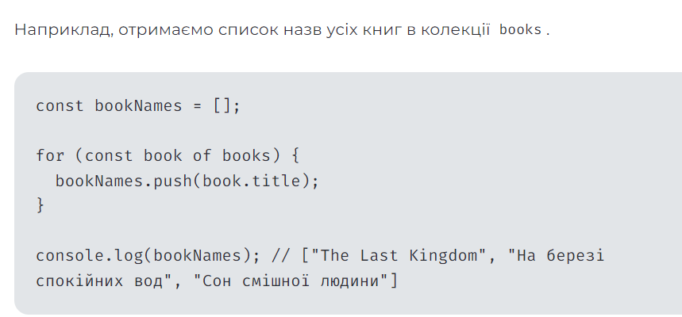
Медіа

Slide 32
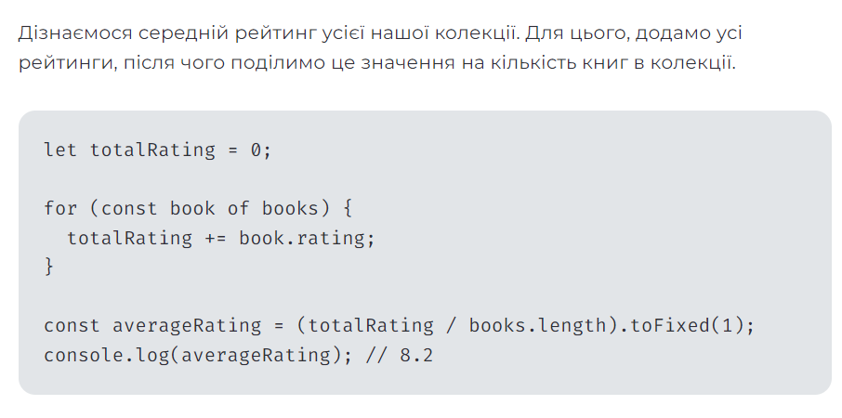
Медіа

Slide 33
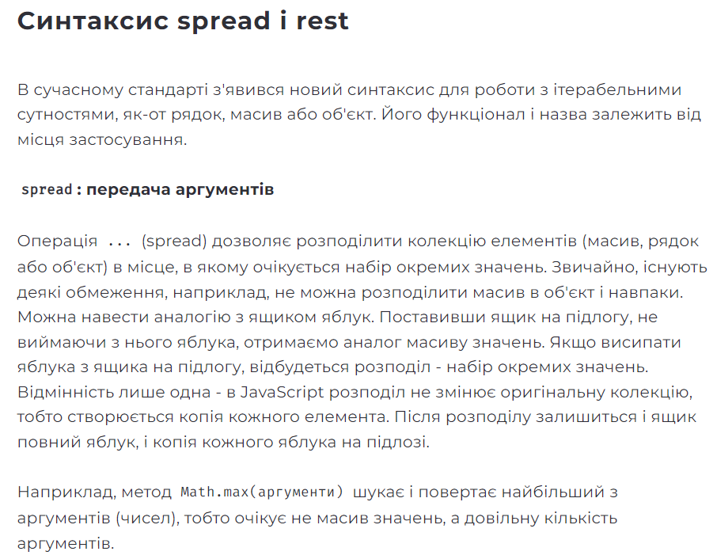
Медіа

Slide 34
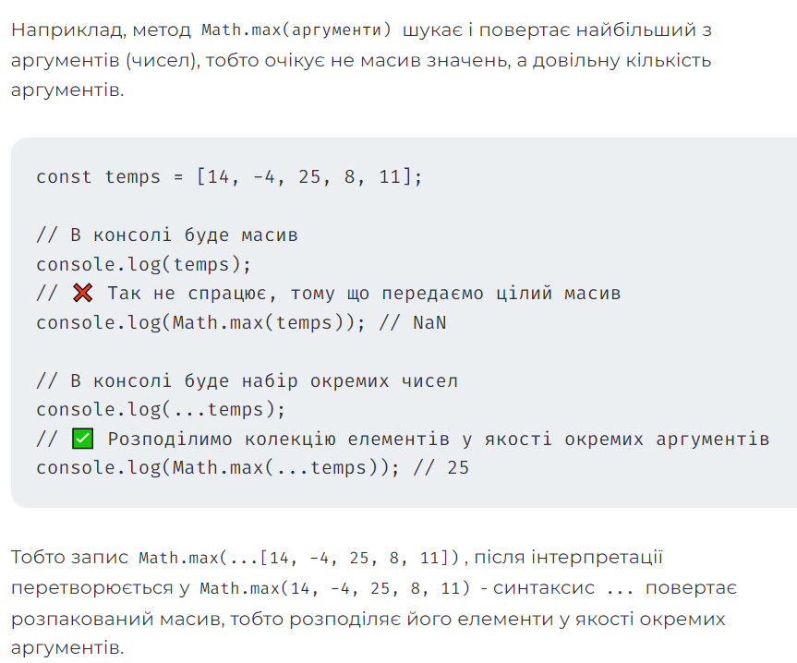
Медіа

Slide 35
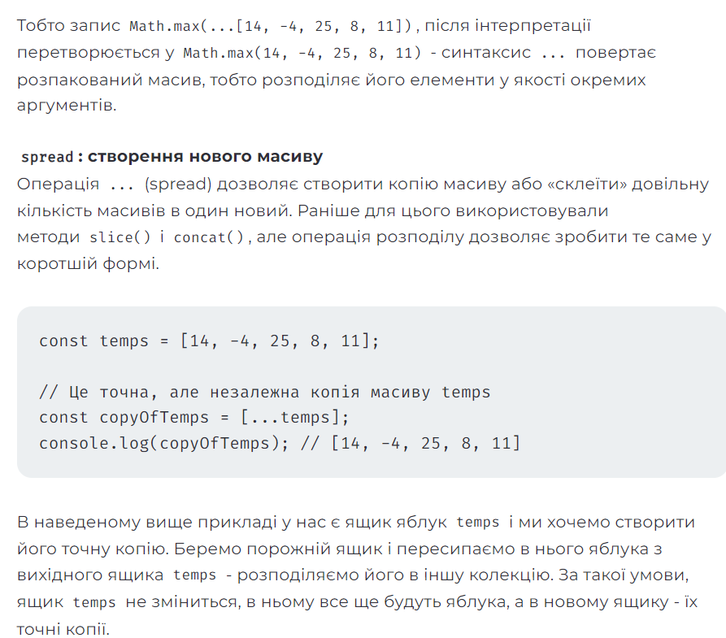
Медіа

Slide 36
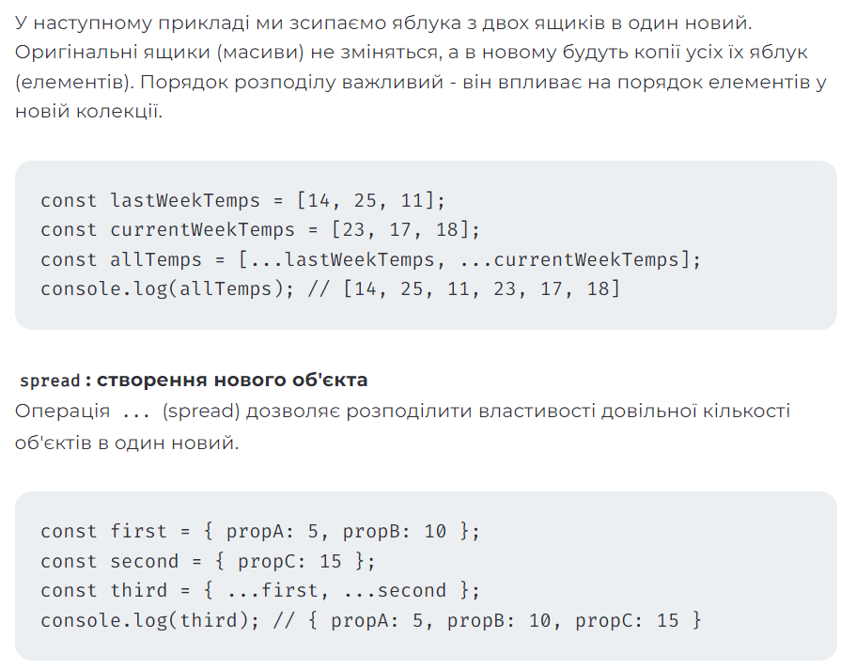
Медіа

Slide 37
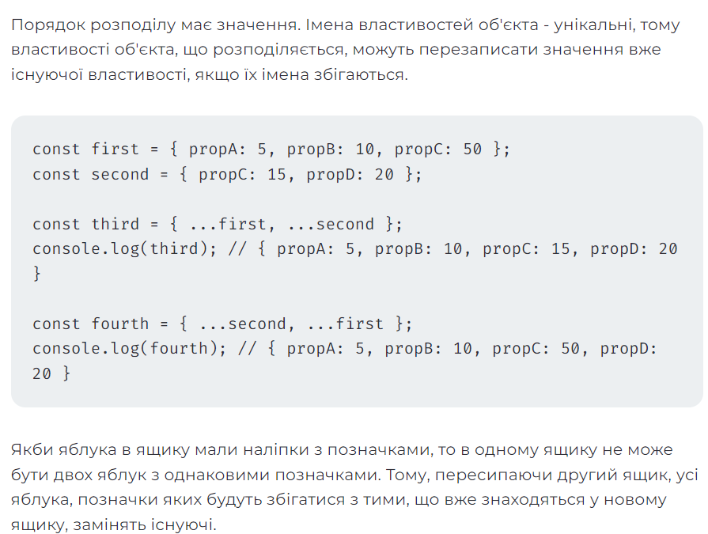
Медіа

Slide 38
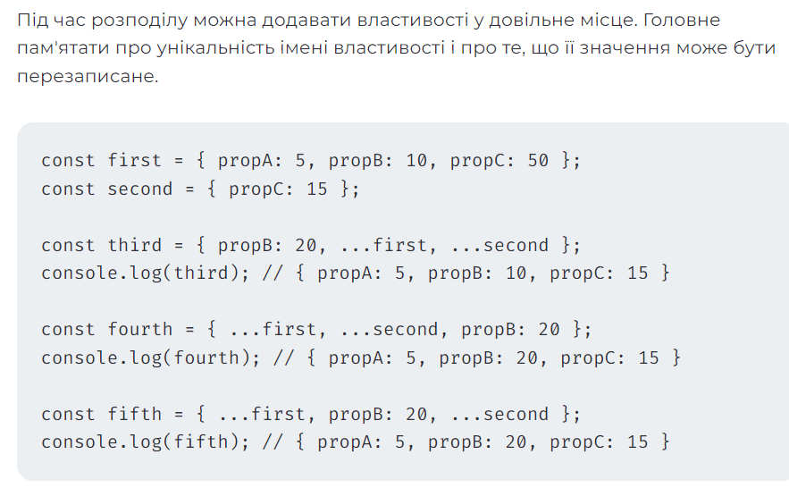
Медіа

Slide 39
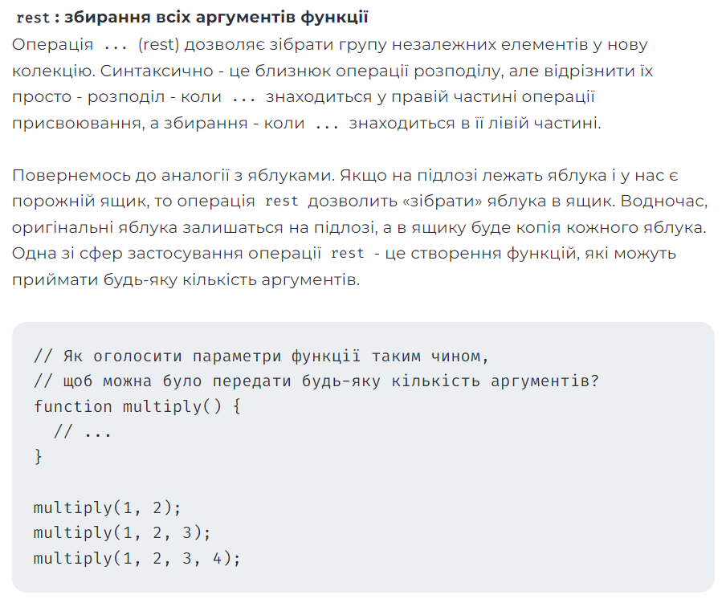
Медіа

Slide 40
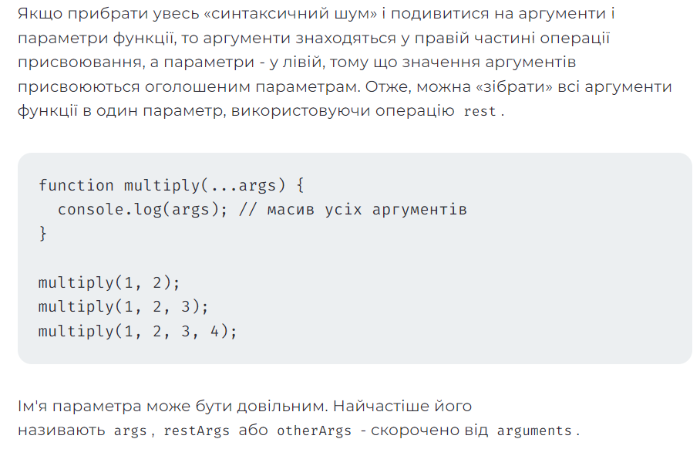
Медіа

Slide 41
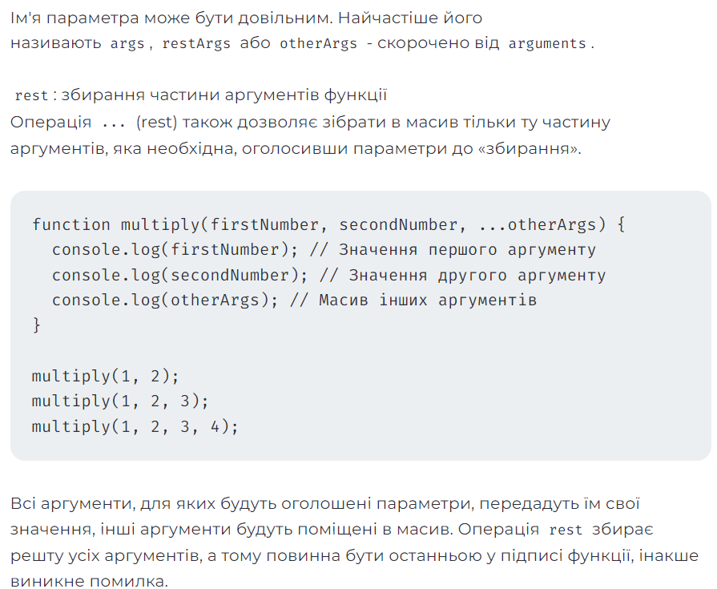
Медіа-запити

Slide 42
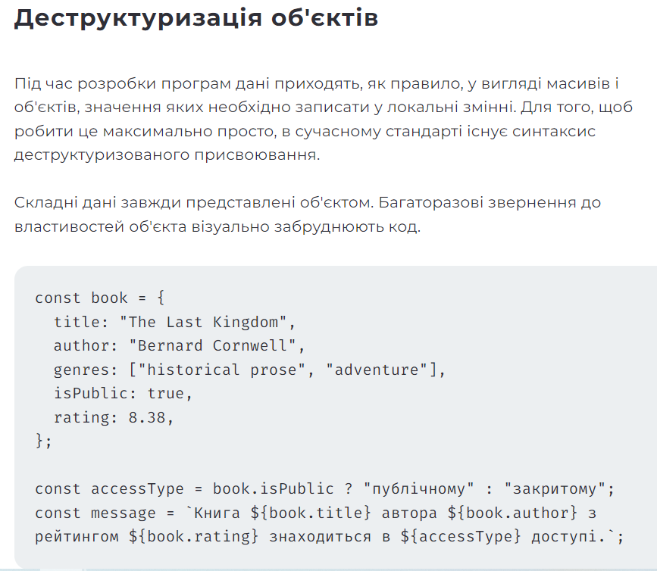
Синтаксис

Slide 43
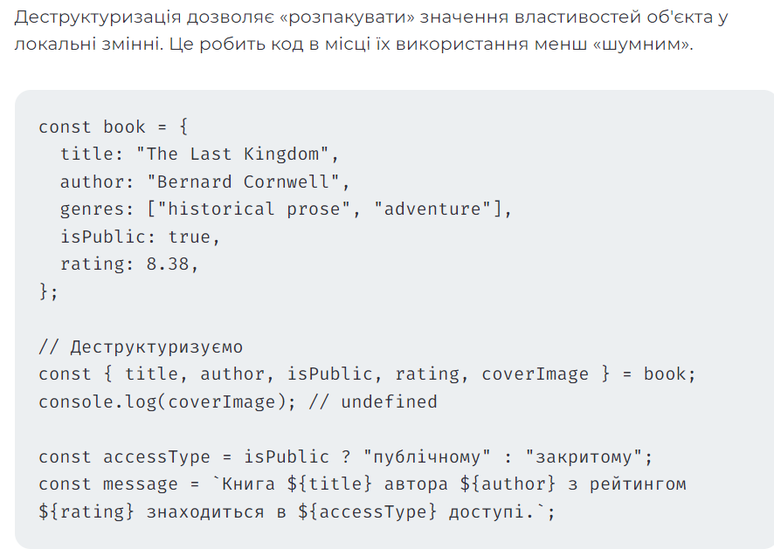
Синтаксис

Slide 44
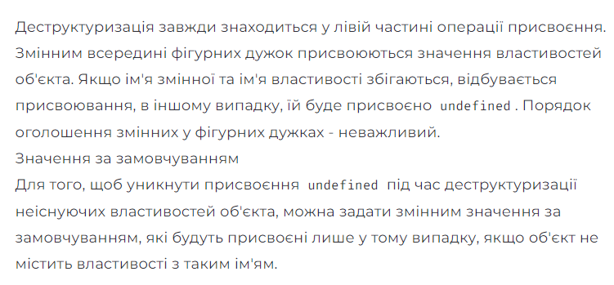
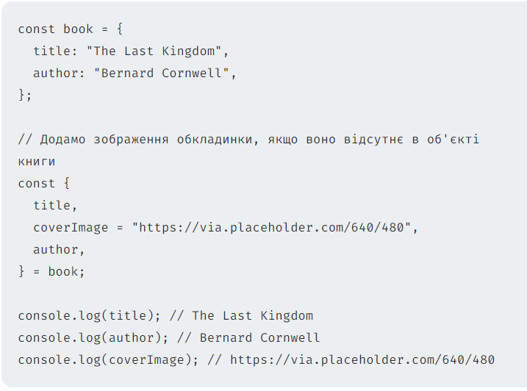
Синтаксис

Slide 45
Синтаксис

Slide 46
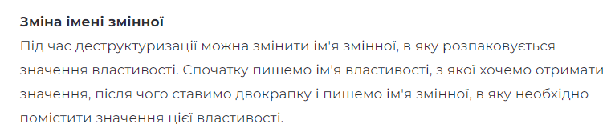
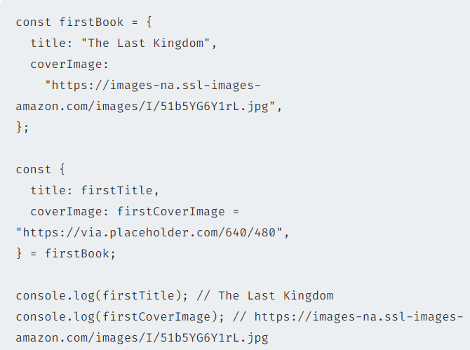
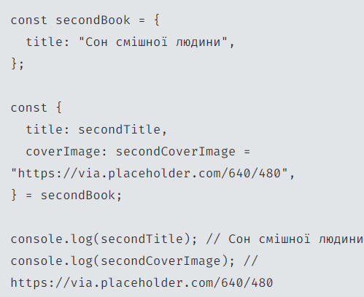
Синтаксис

Slide 47
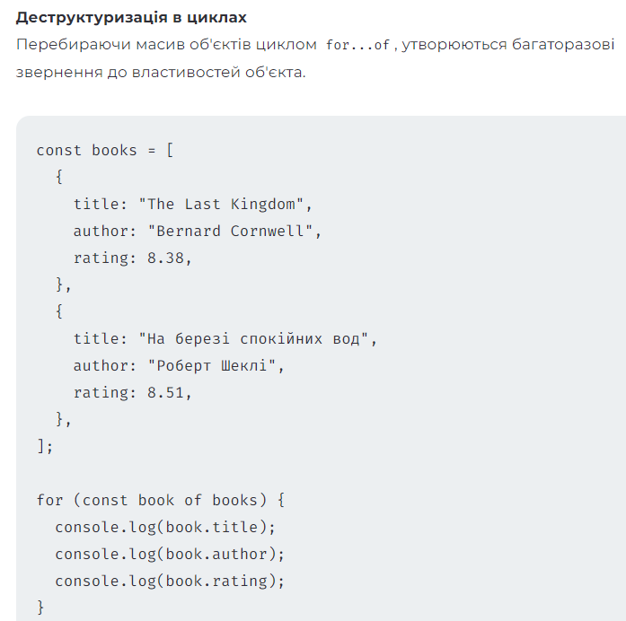
Синтаксис

Slide 48
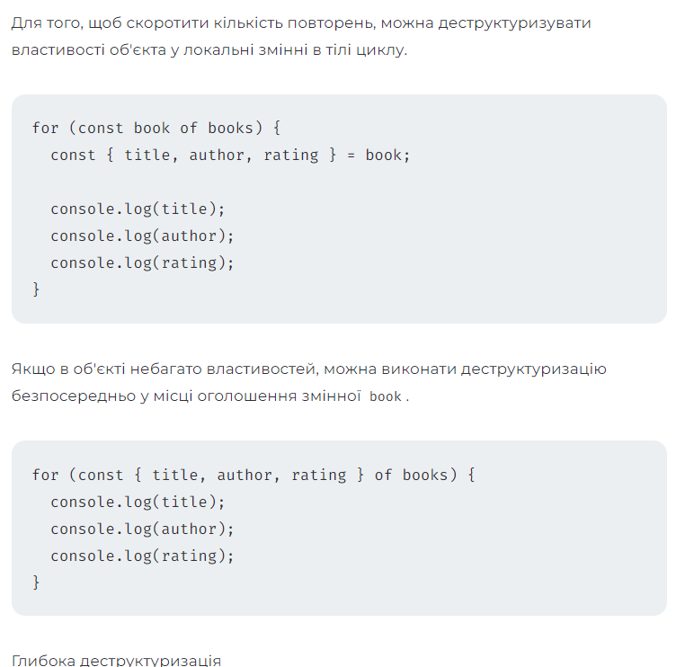
Синтаксис

Slide 49

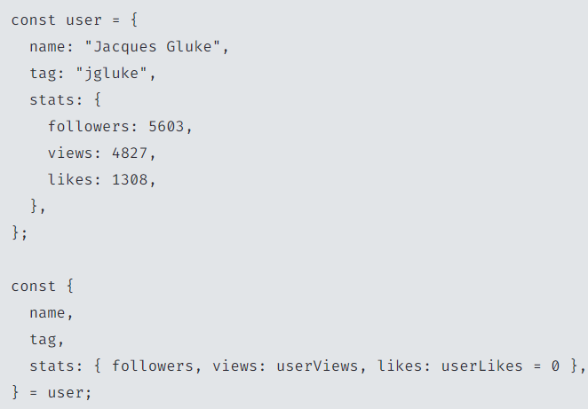
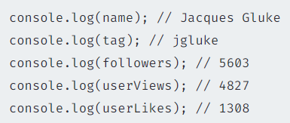
Синтаксис

